Slide 1

Actividad 9.- Integración de archivos con GitHub
Adolfo León Barrón

Slide 2
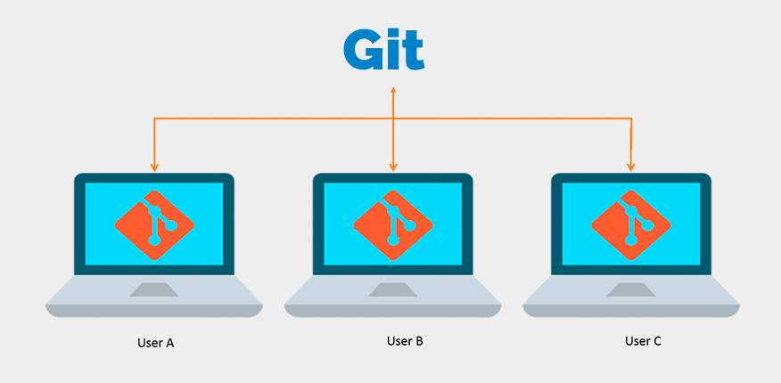
Introducción
Cuando usamos las herramientas que comparten tanto git como github, podemos tener un filtro extra de calidad dentro de nuestro sistema en desarrollo, por que de esta forma cada una de las personas involucradas tienen tareas mas especificas logrando un trabajo mas completo debido al enfoque.

Slide 3
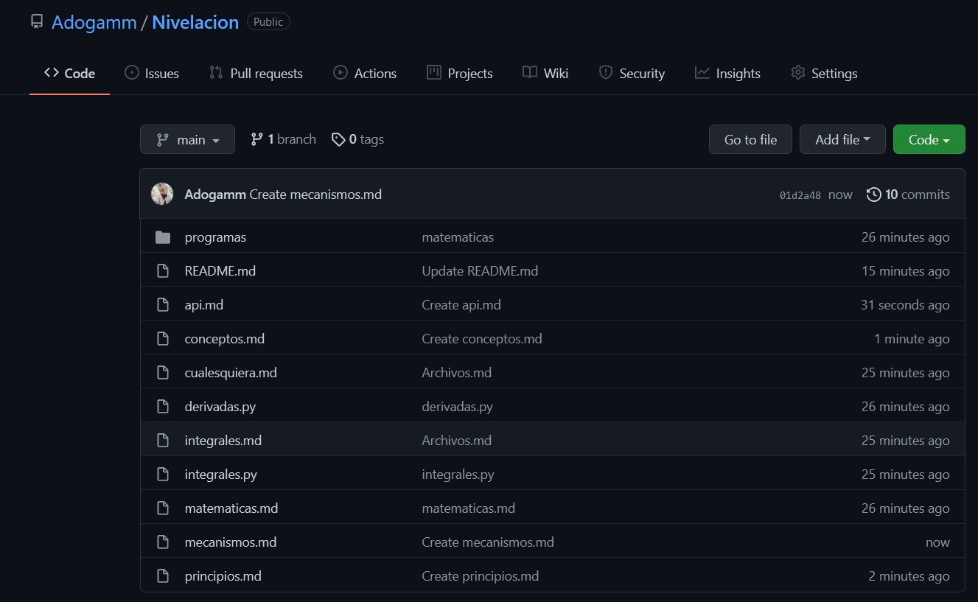
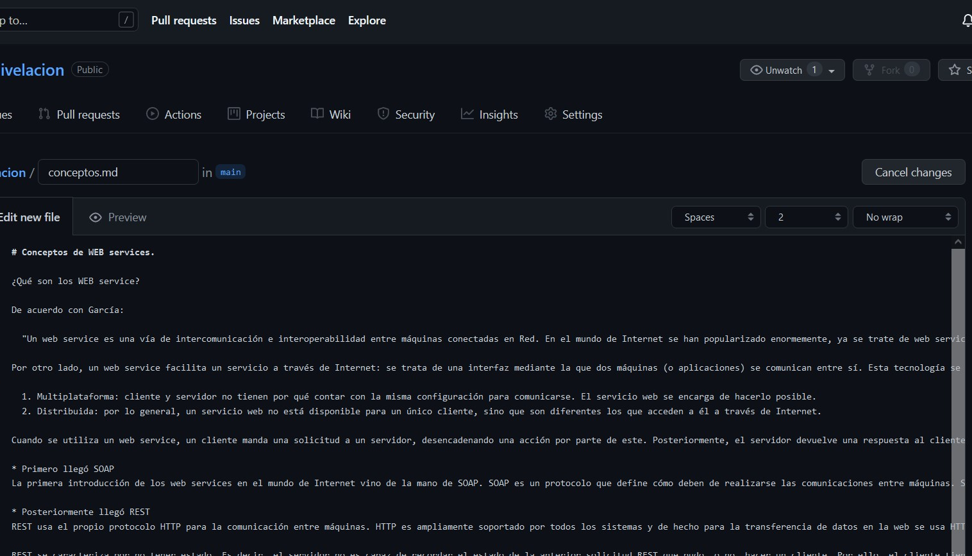
Desarrollo
Ahora realiza la siguiente actividad, inicia con GitHub en el proyecto que hemos trabajado (proyecto de matemáticas), agrega 4 archivos nuevos.
Investiga los siguientes temas que serán el contenido de cada archivo:
• Explicar los principios de codificación segura.
• Explicar los conceptos de WEB services.
• El uso de API's de terceros y propios.
• Los mecanismos de autentificación remota.

Slide 4
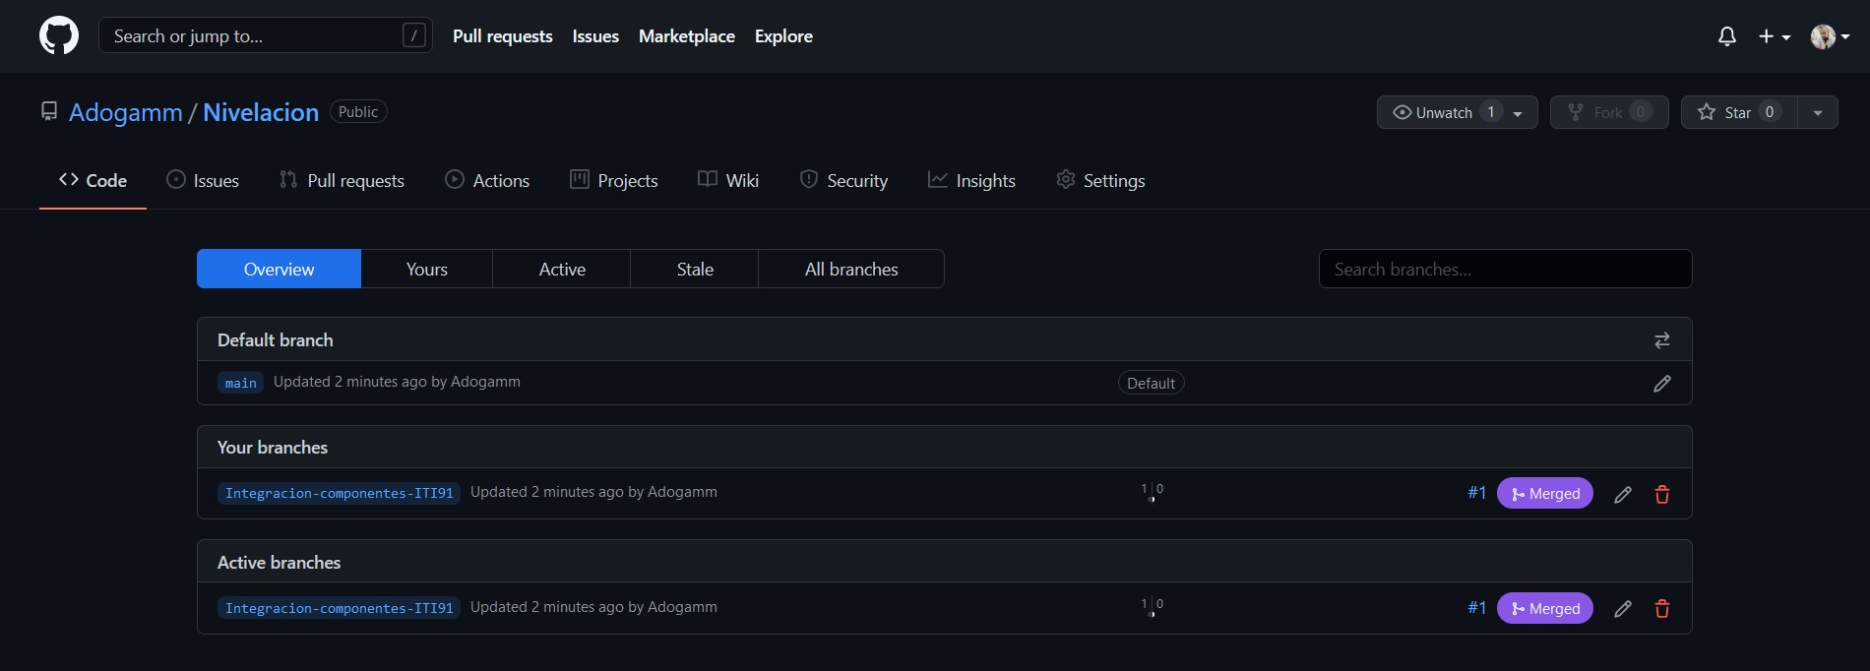
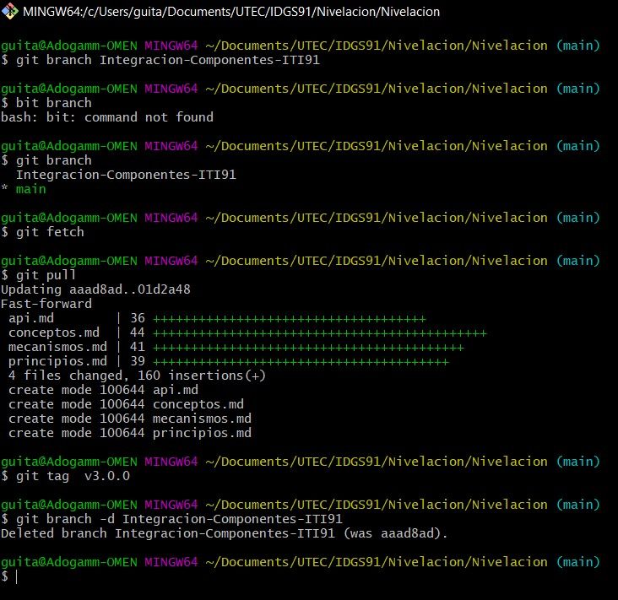
Desarrollo
Crea una rama nueva llamada: Integración-Componentes-ITI91 desde donde iniciaras los archivos del punto 2.
A continuación, adapta los cambios al repositorio local.
Verifica que los cambios se hayan actualizado y crea una nuevo tag con la versión del proyecto 3.0.0

Slide 5

Conclusión
Al igual que en practicas anteriores el uso de ramas es de suma importancia, en un ámbito web como lo sería Github creo que es de aun mayor utilidad debido a que la segmentación se puede dar de mejor forma entre todos los integrantes de un equipo de desarrollo, de esta forma se logra tener un mejor control en el flujo de trabajo y también el control sobre las tareas asignadas a cada una de las personas pertenecientes a el equipo de desarrollo.

